Slide 1
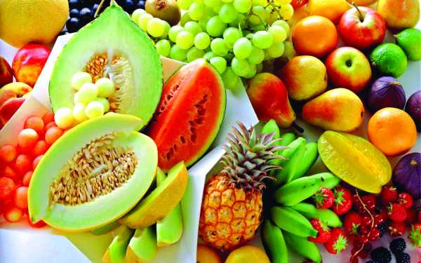
স্বাগতম

Slide 2
শিক্ষকের পরিচয়
মোছাঃ বুলবুলি খাতুন
সহকারি শিক্ষক (ভৌত বিজ্ঞান)
শুকুরজান-জিন্নত আলী আর্দশ উচ্চ বিদ্যালয়
বিষয়ঃ বিজ্ঞান
শ্রেণিঃ (৮ম)
অধ্যায়ঃ ত্রয়োদশ (খাদ্য ও পুষ্টি)

Slide 3
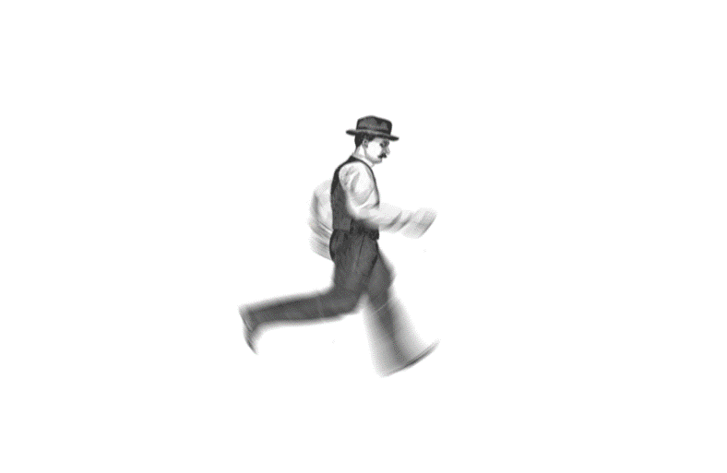

Slide 4
খাদ্যের উপাদান

Slide 5
এ পাঠ শেষে শিক্ষার্থীরা ………..
১.খাদ্য কী তা বলতে পারবে
২.খাদ্যের উপাদানগুলোর নাম বলতে পারবে
৩.খাদ্যের উপাদানগুলোর অভাবজনিত রোগের নাম বলতে পারবে
৪.খাদ্য উপাদানগুলোর কাজ কি তা বলতে পারবে

Slide 6
উপাদান অনুযায়ী খাদ্যবস্তুকে তিন ভাগে ভাগ করা হয়েছে-
১.কার্বোহাইড্রেট বা শর্করা
২.আমিষ বা প্রোটিন
৩.স্নেহ বা চর্বি
এছাড়া আরও তিন প্রকার খাদ্য উপাদান রয়েছে -
১.খাদ্যপ্রাণ বা ভিটামিন
২.খনিজ লবণ
৩.পানি

Slide 7
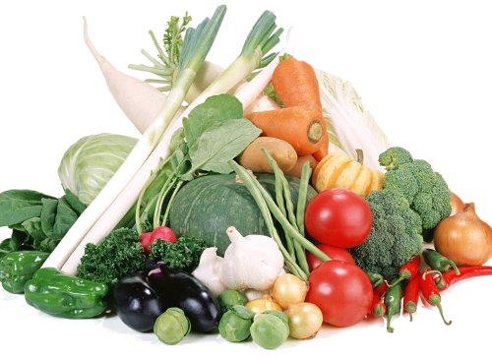
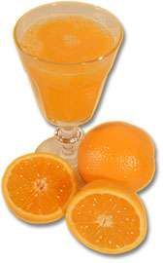
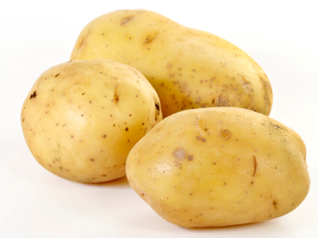
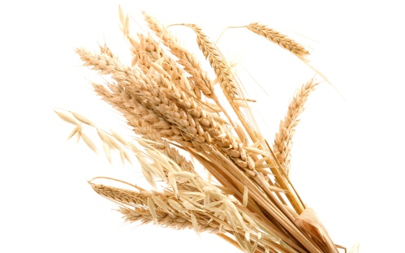
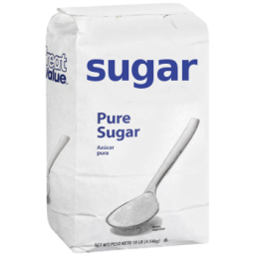
শর্করার শ্রেণিবিভাগ
বহু শর্করা
দ্বি-শর্করা
এক শর্করা
গ্লুকোজ
সুক্রোজ, ল্যাকটোজ
শ্বেতসার, গ্লাইকোজেন
মধু ও ফলের রস

Slide 8
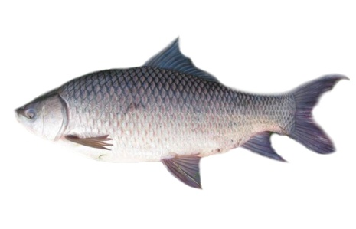
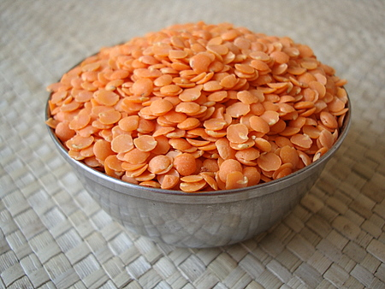
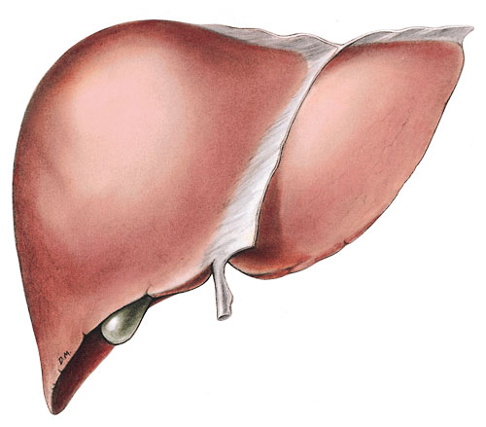
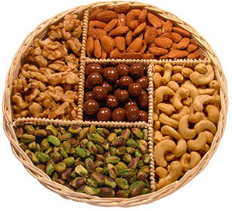
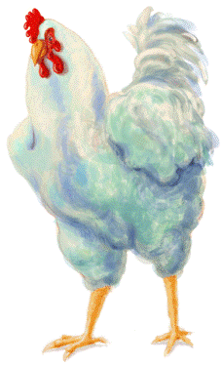
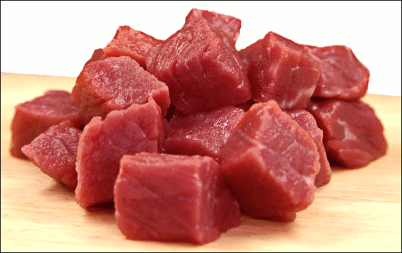
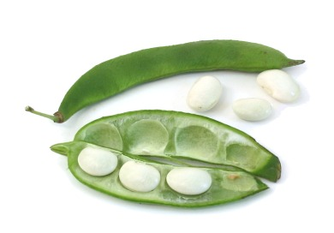
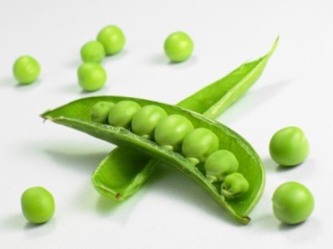
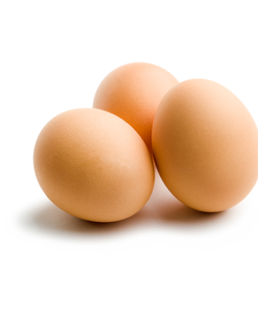
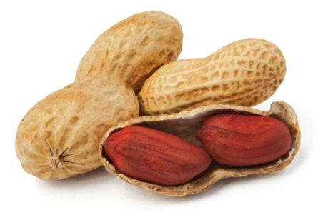
আমিষ খাদ্য
প্রানিজ আমিষ
উদ্ভিজ্জ আমিষ

Slide 9
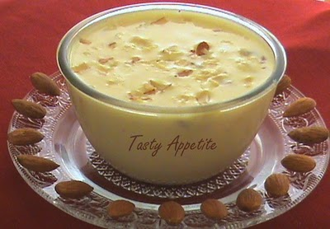
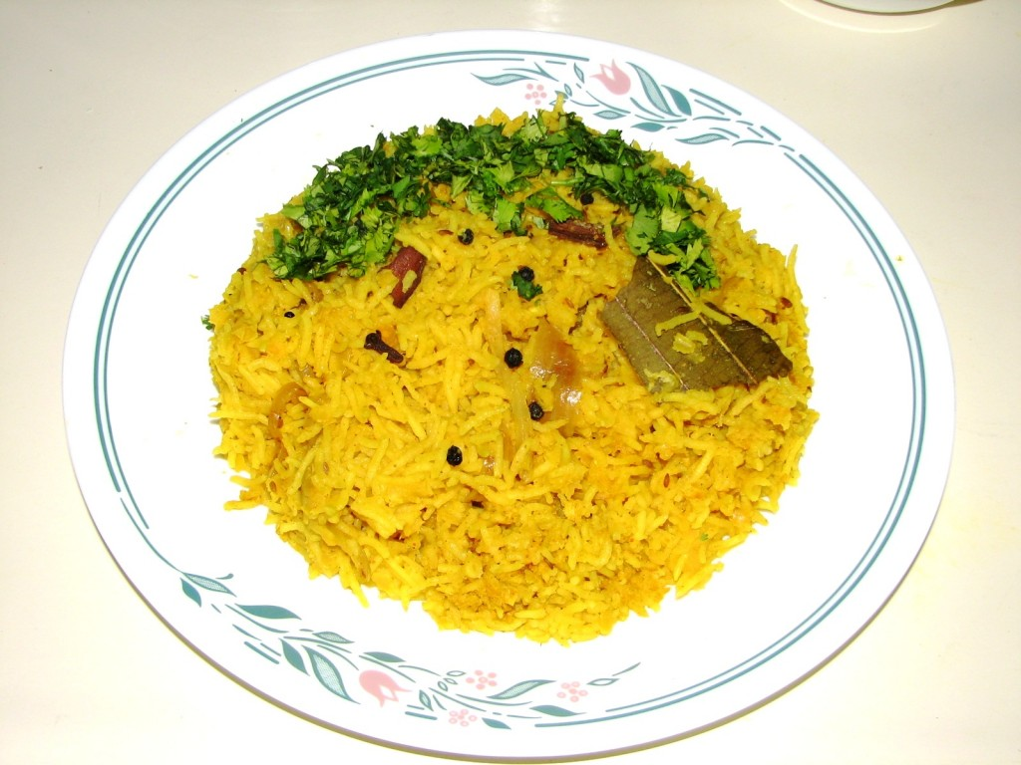
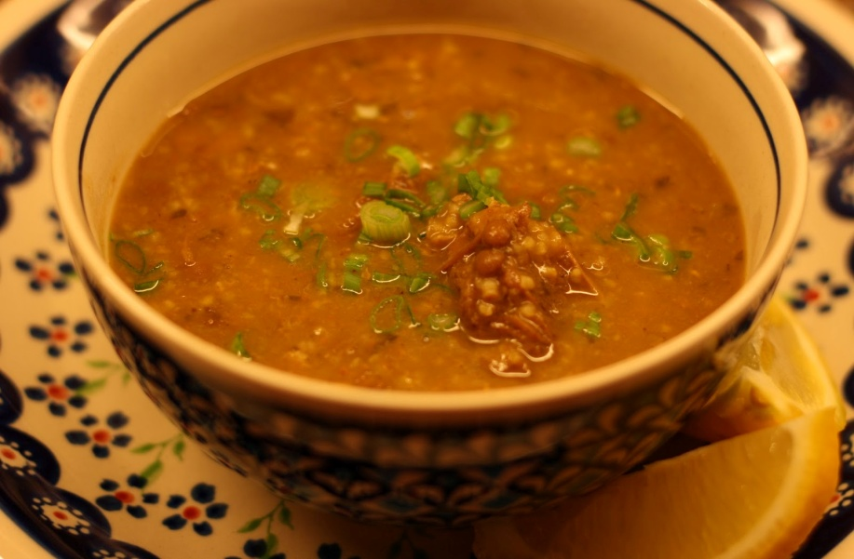
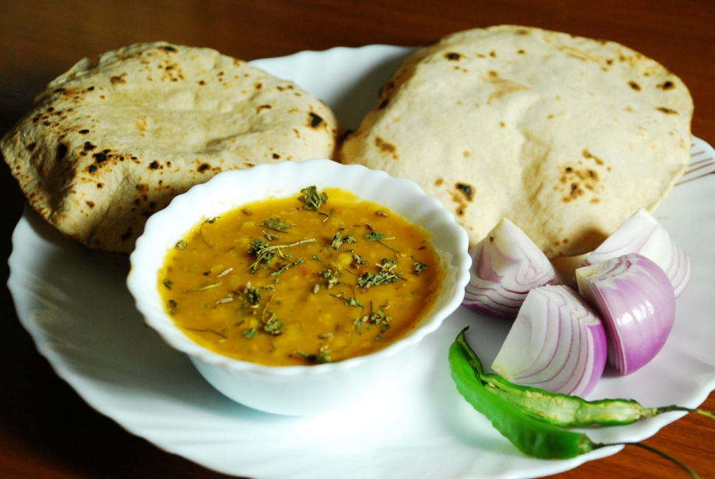
সম্পূরক-আমিষ
খিচুরি
ফিরনি
হালিম
ডাল-রুটি

Slide 10
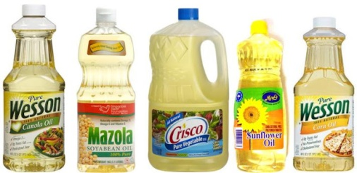
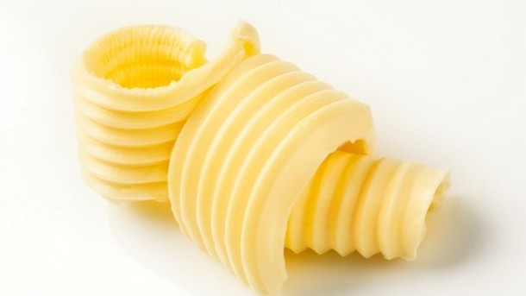
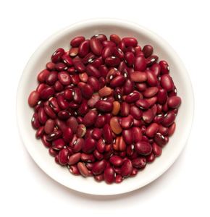
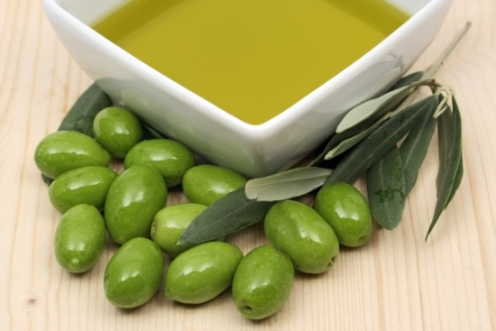
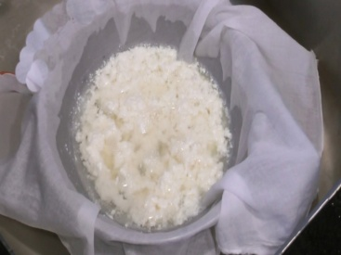
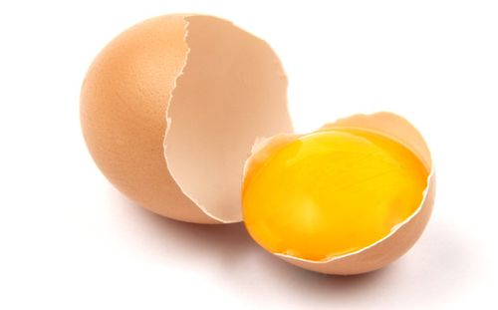
স্নেহ খাদ্য
প্রানিজ স্নেহ
উদ্ভিজ স্নেহ

Slide 11
ভিটামিন
এ
বি
সি
ডি
ই
কে

Slide 12
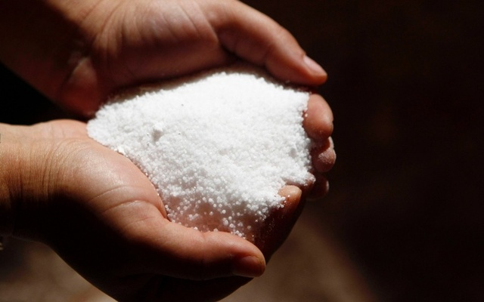
খনিজ লবণ
Ca,Mg Fe, Na ,P, Cl , I , S

Slide 13
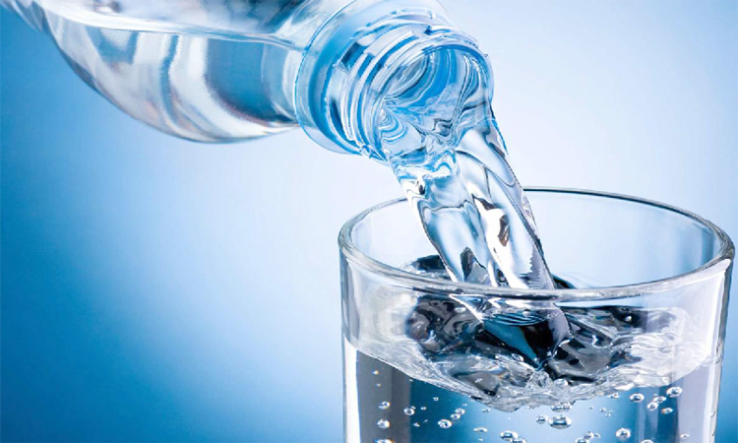
পানি

Slide 14
খাদ্য উপাদান গুলোর অভাব জনিত রোগের নাম
হাইপোগ্লাইমিয়ার
শর্করা এর অভাবে
আমিষ এর অভাবে
স্নেহ এর অভাবে
কোয়াশিয়রকর,
মেরাসমাস
ত্বক শুষ্কও খসখস,হয়ে দেহের সৌন্দর্য নষ্ট হয়।

Slide 15
দলীয় কাজ
ক দল
১.
৫টি ভিটামিন এ যুক্ত খাদ্যের নাম লিখ ।
২.ভিটামিন গুলোর নাম লিখ ।
খ দল
১.
৫ট আমিষ, ৩টি সম্পুরক আমিষজাতীয় খাদ্যের নাম লিখ ।

Slide 16
evwoi KvR
Lv‡`¨i 6wU Dcv`v‡bi KvR I
G‡`i Afve RwbZ †ivM Gi jÿb wj‡L Avb‡e |

